Slide 1
Kúpe sa v rybníku a predsa ostane suchá....
Vlasy nemá, hrebeň nosí, ostrohy má, chodí bosý.

Slide 2
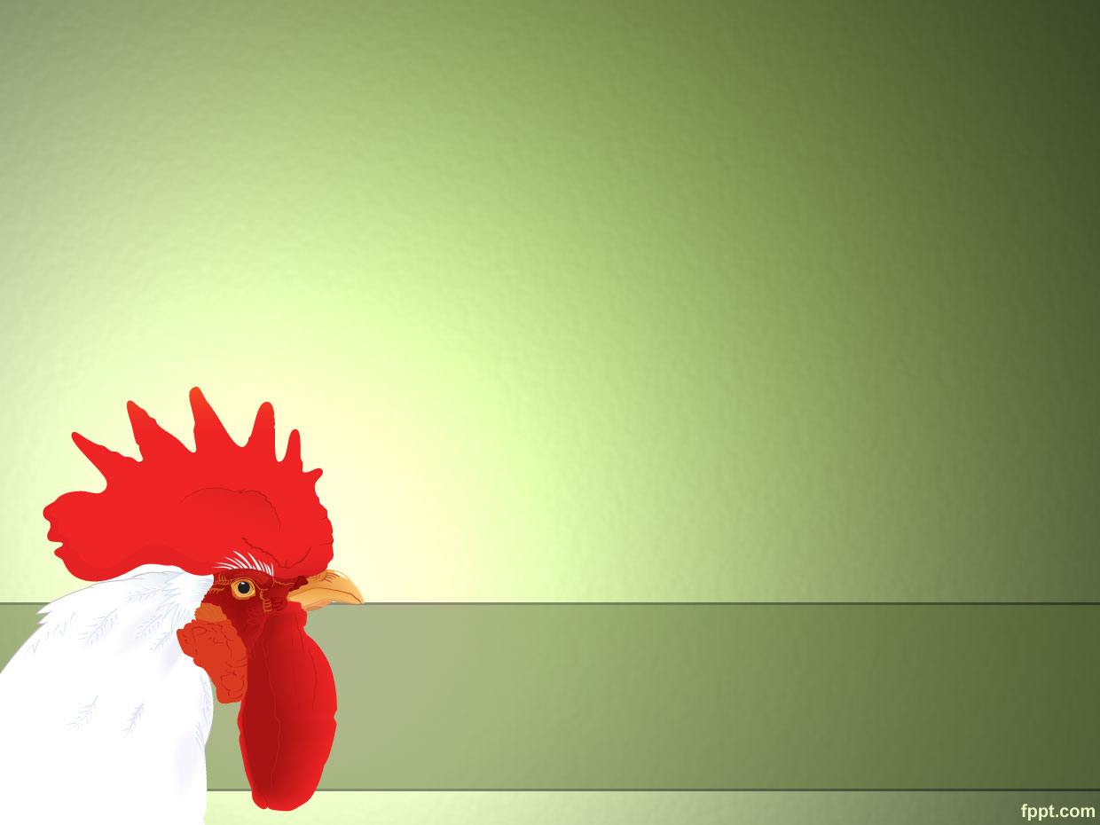
Chovateľsky významné vtáky

Slide 3
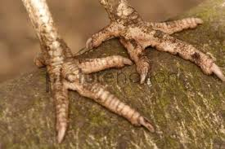
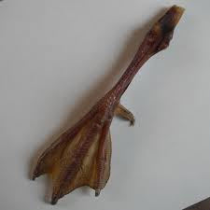
Chovateľsky významné vtáky

Slide 4
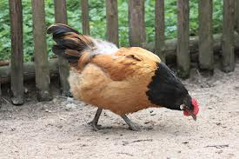
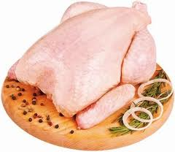
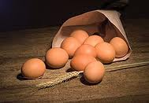
Hrabavá hydina
Spoločné znaky:
- krátke nohy
- nemotorné lietanie
hrabavé nohy
Úžitok: mäso, vajcia

Slide 5
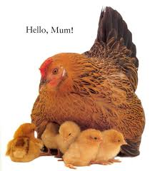
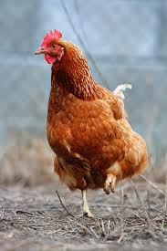
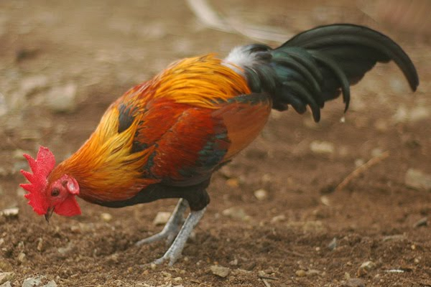
Kura domáca
kohút, sliepka, kurčatá
kvočka = sliepka – sedí na vajciach, vodí kurčatá
Potrava: zrno, drobné živočíchy

Slide 6
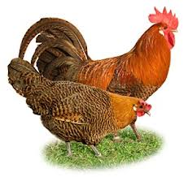
Pohlavná dvojtvarosť
rozdiely medzi samcami a samicami
kohút – mohutnejšie telo
- výraznejšie chvostové perá
- výrazne červený hrebeň
- lalok na krku

Slide 7
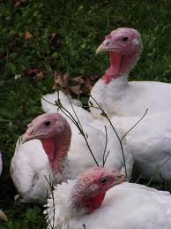
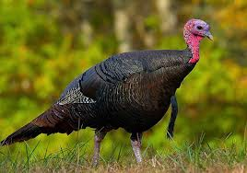
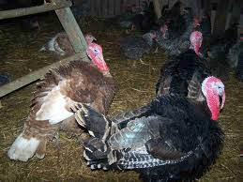
Morka domáca
moriak, morka, morčatá
Potrava: rastlinná, obilie

Slide 8
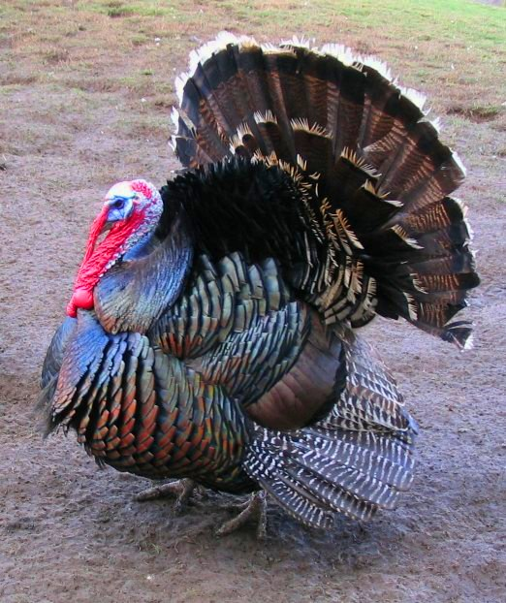
Pohlavná dvojtvarosť
moriak: – väčší
- väčšia červená koža na krku
- vejárovito rozprestiera chvost
- hudravý zvuk

Slide 9
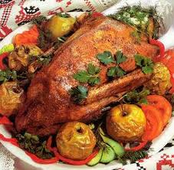
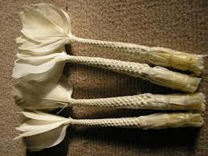
Vodná hydina
nohy s plávacími blanami
ploský zobák s rohovinovými zúbkami
Úžitok: mäso, masť, perie

Slide 10
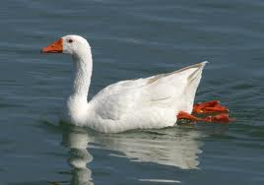
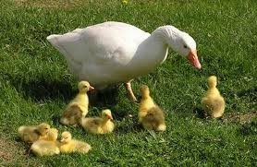
Hus domáca
gunár, hus, húsatá
Potrava: zelené časti rastlín, zrno

Slide 11
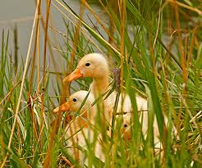
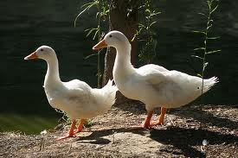
Kačica domáca
káčer, kačica, káčatá
Potrava: rastlinná potrava, drobné vodné živočíchy

Slide 12

Ďakujem za pozornosť

